Slide 1
Министерство образования и науки Челябинской области Государственное бюджетное профессиональное образовательное учреждение «Южно-Уральский многопрофильный колледж»
КУРСОВОЙ ПРОЕКТ
«Разработка интернет-ресурса "Языковая школа"»
Автор: Мисник Е.А
Группа: ИС-302
Руководитель: Мигуля Н.А.
2023 год

Slide 2
Цель:
Разработка интернет-ресурса "Языковая школа"
Задачи:
Разрабатывать алгоритм поставленной задачи.
Реализовывать алгоритм средствами автоматизированного проектирования.
Разрабатывать код программного продукта на основе готовой спецификации на уровне модуля с использованием современных языков программирования.
Провести отладку программного продукта с использованием инструментальных средств.
Оформить документацию на программные средства с использованием средств для автоматизации оформления документации.

Slide 3
Основной функционал веб-приложения
Навигационное меню – удобное перемещение по страницам сайта.
Карта физического адреса – посмотреть и построить маршрут.
Регистрация – занесение данных пользователя в базу данных.
Авторизация – для проверки данных из бд и входа на сайт.
Модальное окно – показывает историю школы, а так запись на выбранный курс.
Скачивание учебников – скачивать книги и другие полезные материалы для обучения на устройство для обучения в оффлайн режиме.
Поисковая строка – поиск по товарам в базе данных, которые существуют в интернет-ресурсе.
Оставление отзывов – возможность оставлять и изучить отзывы других учеников.
Мисник - 2023 год

Slide 4
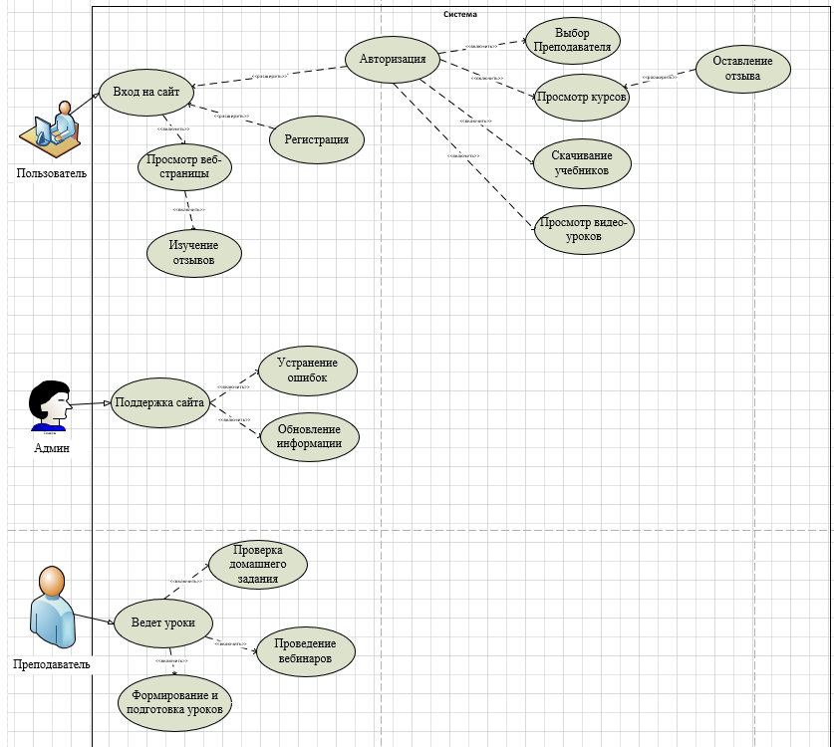
UML-диаграмма
Создана в Microsoft Visio
Мисник - 2023 год

Slide 5
Средства разработки
Перечислить средства разработки

Slide 6
Интерфейс веб-приложения
Создать 2-4 слайда с внешним видом веб-приложения, подписать какое это окно

Slide 7
Заключение
Из ПЗ

